Slide 1
1. Spolupráca v sociálnej skupine

Slide 2

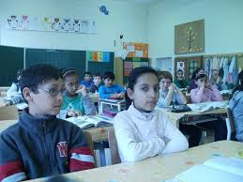
2. Sociálna skupina je:
Sociálny (z lat.) = spoločenský
Sociálna skupina je zoskupenie ľudí, ktorí majú vedomie vzájomnej spolupatričnosti, spoločné ciele
a hodnoty. Napr. rodina, školská trieda a pod.

Slide 3
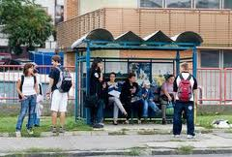
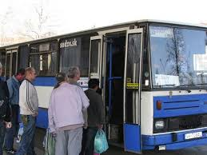
3. Sociálna skupina nie je:
Náhodné zoskupenie ľudí, ktorí čakajú na zastávke, cestujúci v rôznych hromadných dopravných prostriedkoch, lebo ich nič nespája. Nemajú spoločné záujmy ani ciele.

Slide 4

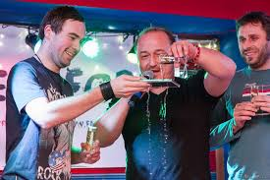
4. Kľúčové slová ( 3 ) – 1.
1.Spolupráca – je základným predpokladom na dosiahnutie spoločného cieľa. Od jednotlivcov sa očakáva, že sa vzdajú svojich záujmov a uprednostnia záujmy skupiny.
Otázka: „Akých záujmov v prospech skupiny, by ste boli ochotní sa vzdať?“

Slide 5
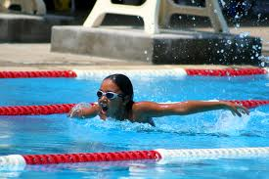
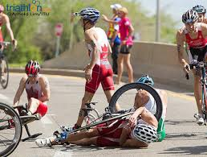
5. Kľúčové slová ( 3 ) – 2.
2.Súťaženie – môžeme chápať v kladnom (+) aj zápornom
(-) zmysle. V kladnom zmysle, ak napr. jednotlivec reprezentuje svoju skupinu v nejakom športe.
V zápornom zmysle, je to správanie jednotlivcov, keď uspokojujú predovšetkým svoje potreby, bez ohľadu a na prospech ostatných členov skupiny.

Slide 6
Sociálna skupina
Malá - do 20 členov (rodina, trieda, kamaráti). Členovia sa poznajú a komunikujú medzi sebou
Veľká - nad 20 členov (fanúšikovia nejakej hudobnej skupiny. Členovia sa nemusia navzájom poznať, ale spája ich rovnaký cieľ.

Slide 7
Spoločné znaky sociálnej skupiny
Všetci členovia majú spoločný cieľ - žiaci chcú ukončiť školu a zmaturovať
Komunikujú medzi sebou
Sú medzi nimi vzťahy
Vedomie spolupatričnosti my sme prímania, my sme fan club Slovan Gelnica

